Slide 1
Segmentación y Predicción
Patrones de compra

Slide 2
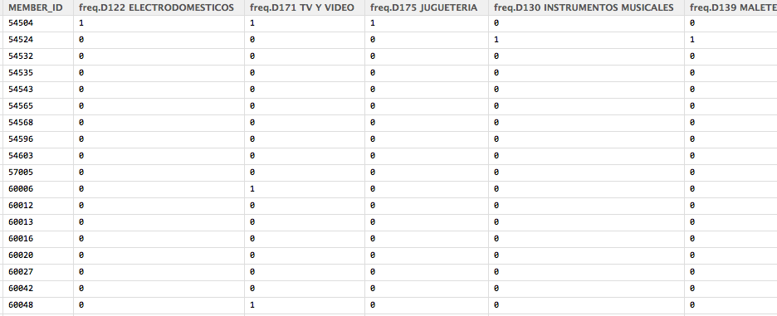
Segmentación
Analisis de patrones de compras
Matriz de compras por categoría de productos para cada cliente (V [N,58])

Slide 3
¿Cuantos segmentos se necesitan para explicar el comportamiento de nuestros clientes?
Tenemos 58 categorías de productos
Analsis de Componentes Principales: Técnica que permite reducir la dimensionalidad de una base de datos. Usa correlaciones para crear grupos de variables.

Slide 4
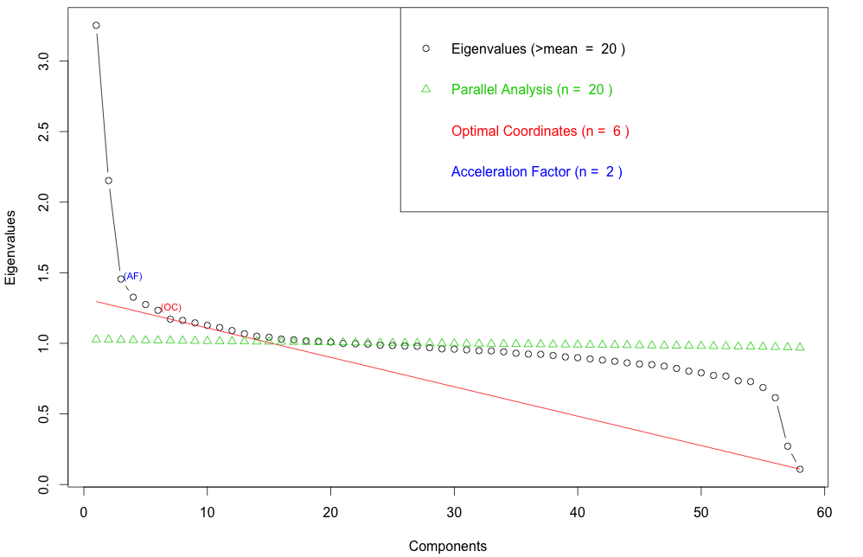
¿Cuantos segmentos se necesitan para explicar el comportamiento de nuestros clientes?

Slide 5
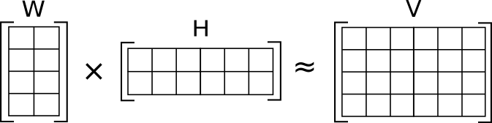
Segmentación
Metodo NMF (Factorización de matrices no negativas)
Serie de algoritmos que permite extraer W y H a partir de de V para un número arbitrario de segmentos.
Matriz de cargas de cada categoría de productos para cada segmento (H)
Matriz de cargas de cada cliente para cada segmento (W)

Slide 6
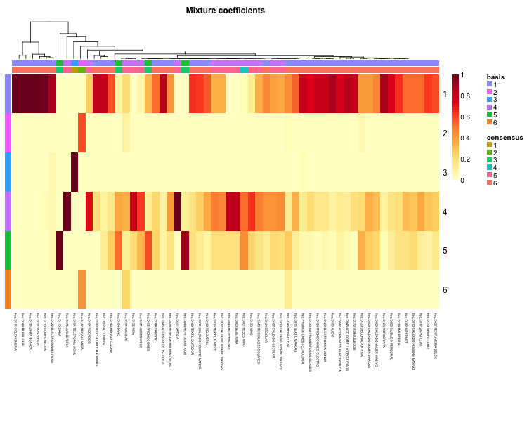
Segmentación
Eje Horizontal: Categorías de productos
Eje Vertical: Dimensiones o segmentos
Color de cuadros: Cargas o pesos de cada categoria para cada dimensión.

Slide 7
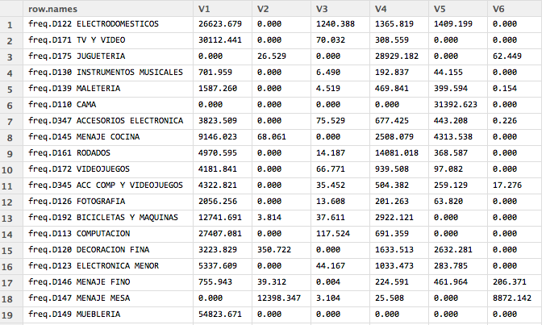

Slide 8
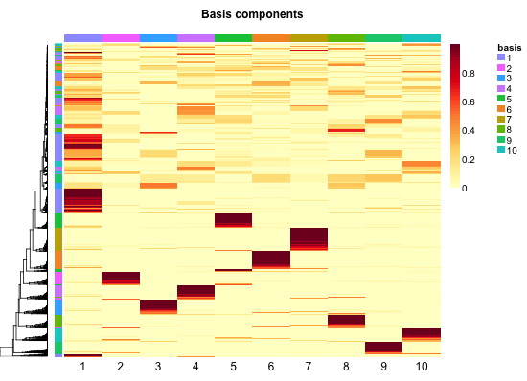
Segmentación
Eje Horizontal: Dimensiones o segmentos.
Eje Vertical: Clientes individuales
Color de cuadros: Cargas o pesos de cada individuo para cada dimensión.

Slide 9
¿Como segmentamos clientes para los cuales no contamos información de comportamiento de compra?

Slide 10
Predicción
Tomando estos patrones de compra se definen segmentos y se usan como datos de entrenamiento
Es posible segmentar a clientes que todavía no han comprado mediante otros patrones de comportamiento:
Carros abandonados
Productos vistos
Variables demográficas

Slide 11
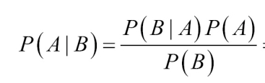
Regla de Bayes
Probabilidades previas como punto de partida.
Actualización de probabilidades dada la evidencia.
No necesita información completa.
Probabilidad previa
Verosimilitud
Probabilidad posterior
Verosimilitud marginal

Slide 12
Ejemplo 1: Probabilidad posterior en segmento
Probabilidad previa de caer en segmento: 20%
Probabilidad de ser hombre: 50%
Proporcion de hombres en segmento según datos de entrenamiento: 60%
Probabilidad posterior: (60% * 20%)/50%= 24%

Slide 13
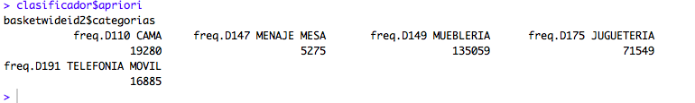
Variables demográficas
Se clasifica a cada individuo que ha comprado en el segmento para el cual tiene una carga más alta obteniendo las probabilidades previas.

Slide 14
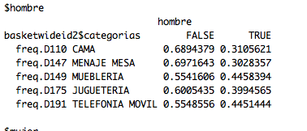
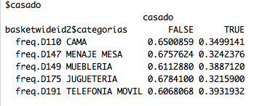
Variables demográficas
Se determina la distribución de cada variable demográfica para cada categoría y poder actualizar las probabilidades con esa información.

Slide 15
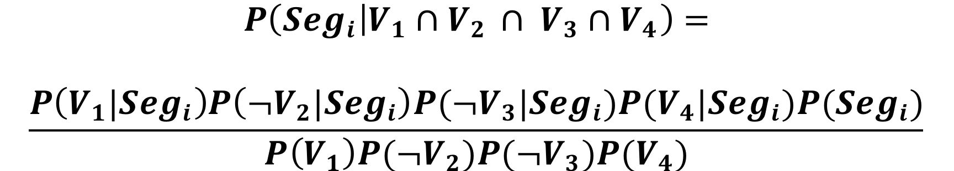
Ejemplo: Variables demográficas
Se toma la base de datos de clientes
Partiendo de una probabilidad previa, se actualizan las probabilidades para cada segmento según las variables demográficas de dicho individuo (V_{i}).
Se clasifica a cada individuo en el segmento al cual la probabilidad de pertenencia es la más alta.

Slide 16
